Slide 1
Ребусы «Весёлая грамматика».
Белоусова Александра Андреевна, учитель начальных классов МБОУСОШ п. Искателей г. Нарьян - Мара

Slide 2
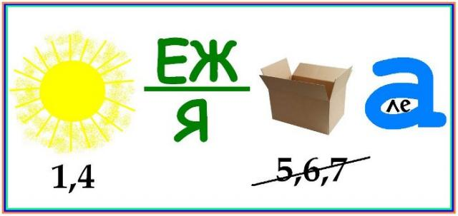
Снежная королева

Slide 3
Чиполлино

Slide 4
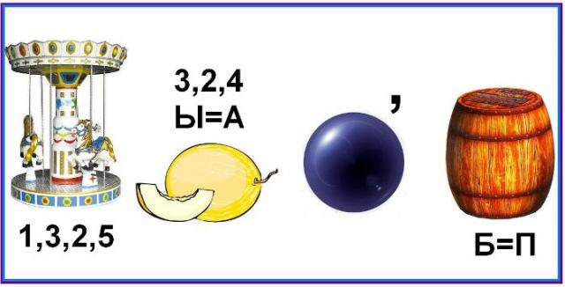
Красная шапочка

Slide 5
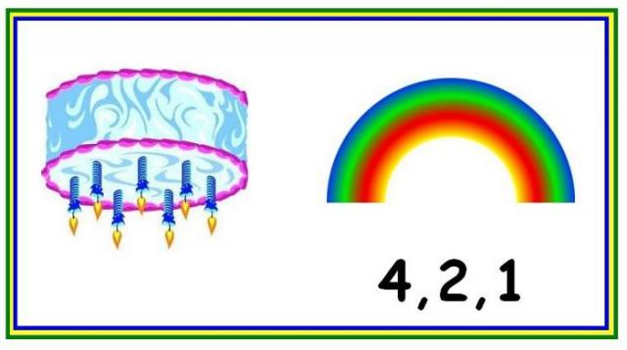
тротуар

Slide 6
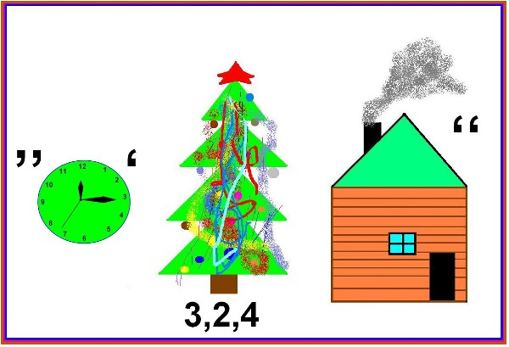
склад

Slide 7
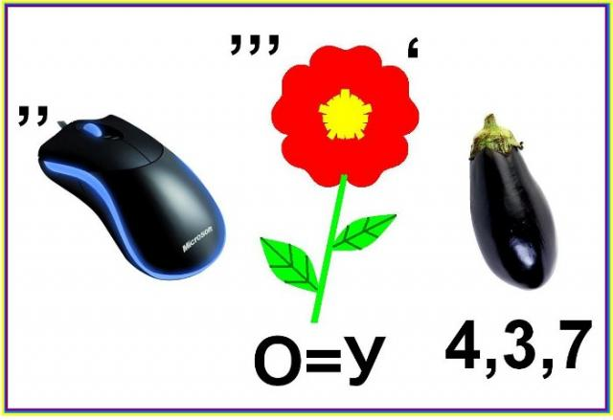
шкатулка

Slide 8
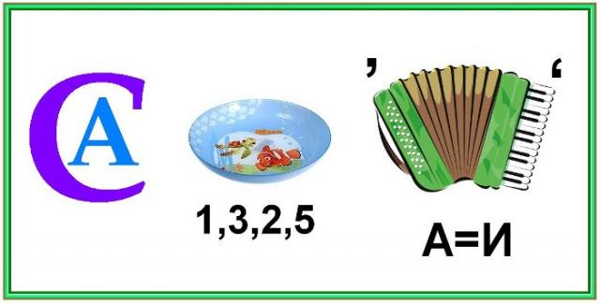
Австралия

Slide 9
пуговица

Slide 10
гусеница

Slide 11
столица

Slide 12
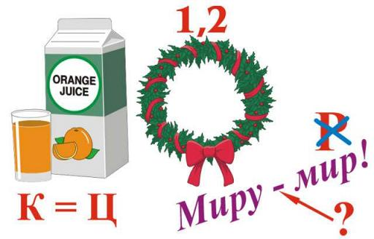
соцветие

Slide 13
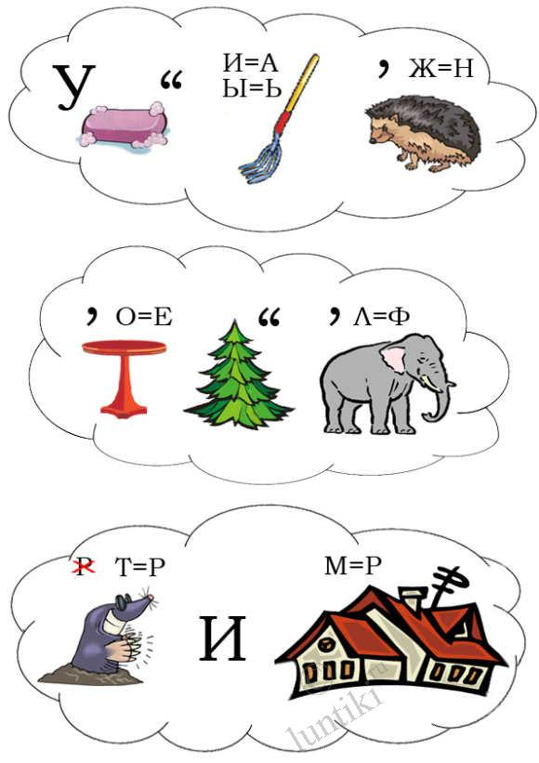
умывальник
телефон
коридор

Slide 14
налим
скат

Slide 15
Интернет ресурсы
http://images.yandex.ru
http://yandex.ru/clck/jsredir?from=yandex.ru

